Slide 1
Riconoscimento delle emozioni

Slide 2
Modalità di risposta
Rabbia: 1
Disgusto: 2
Paura: 3
Felicità: 4
Tristezza: 5

Slide 3
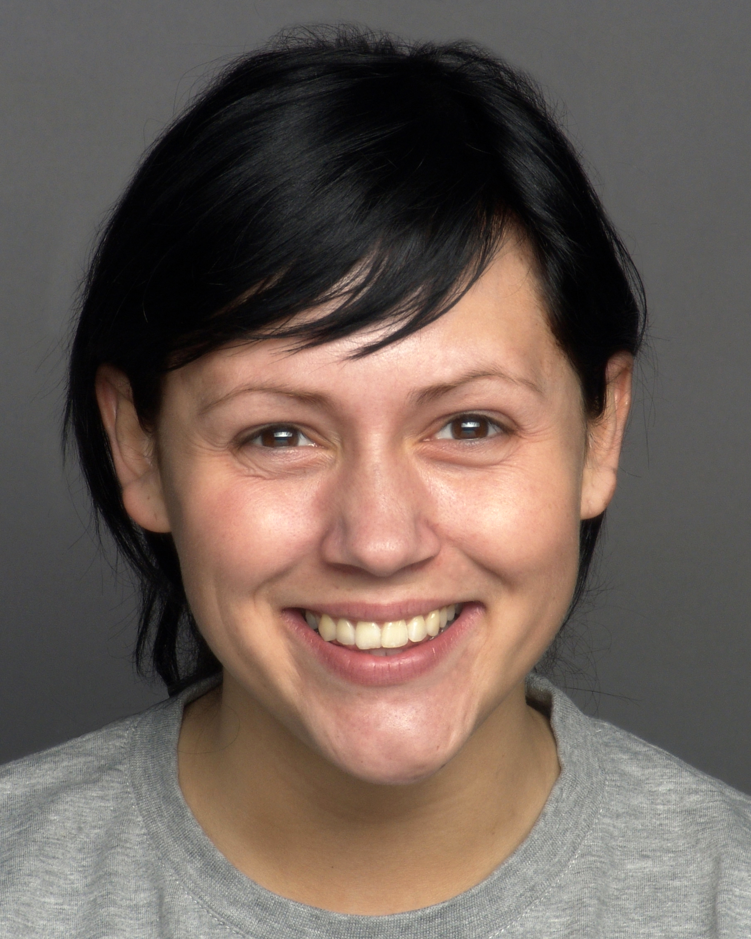
Immagine 1

Slide 5
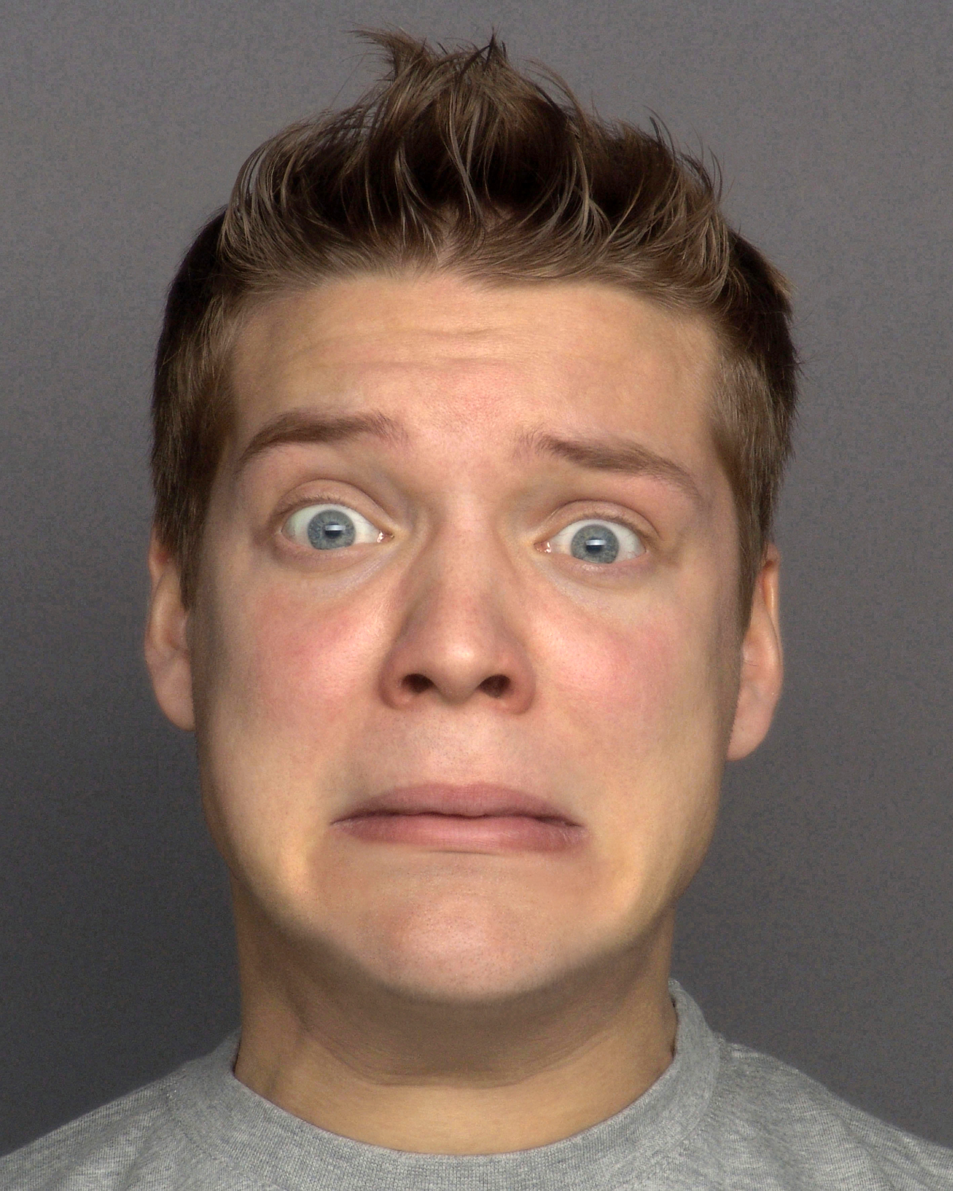
Immagine 2

Slide 7
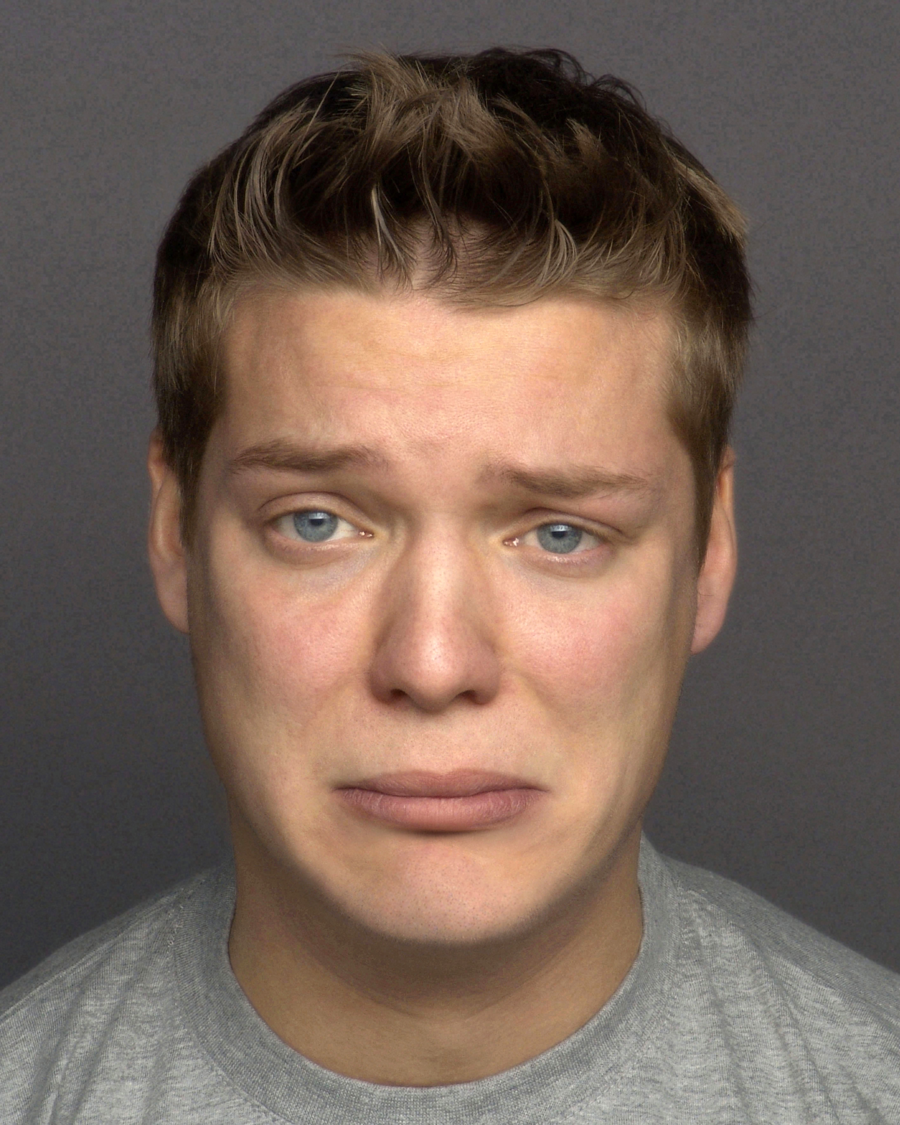
Immagine 3

Slide 9
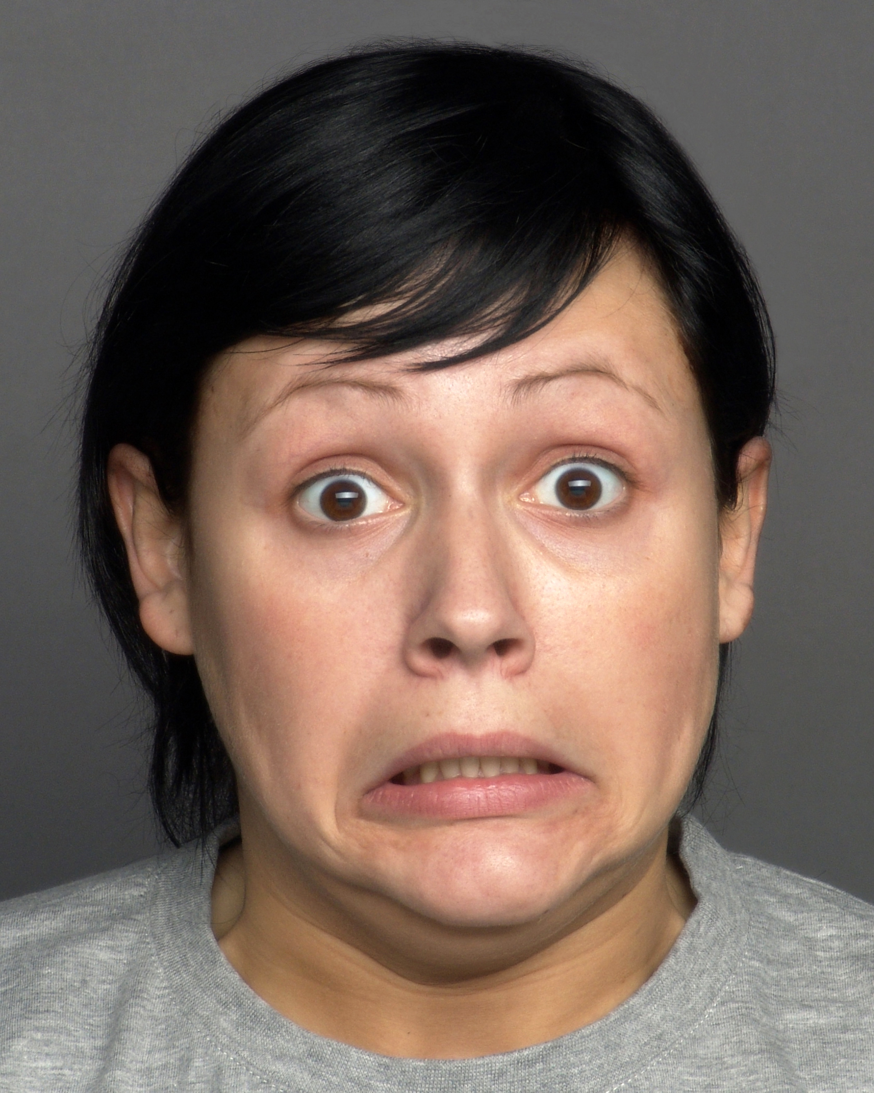
Immagine 4

Slide 11
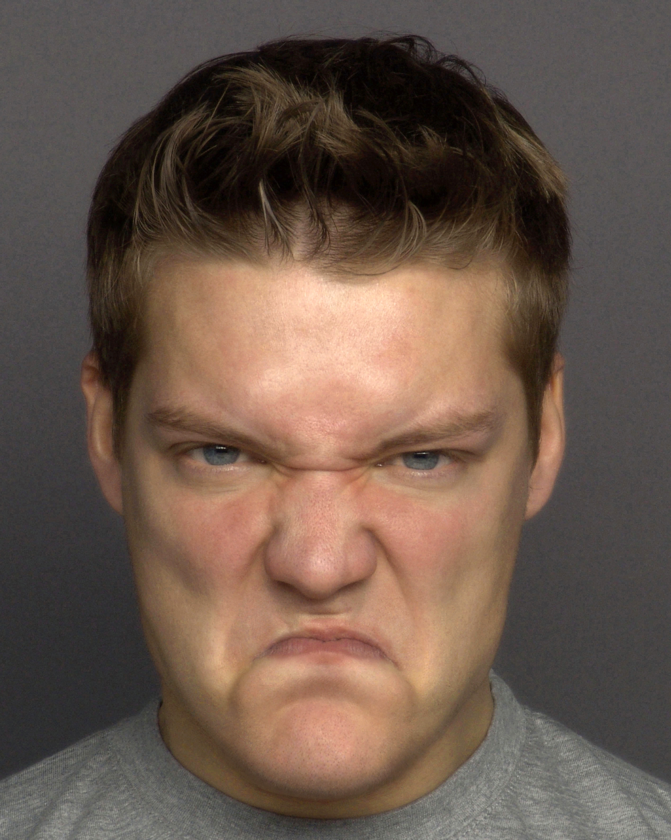
Immagine 5

Slide 13
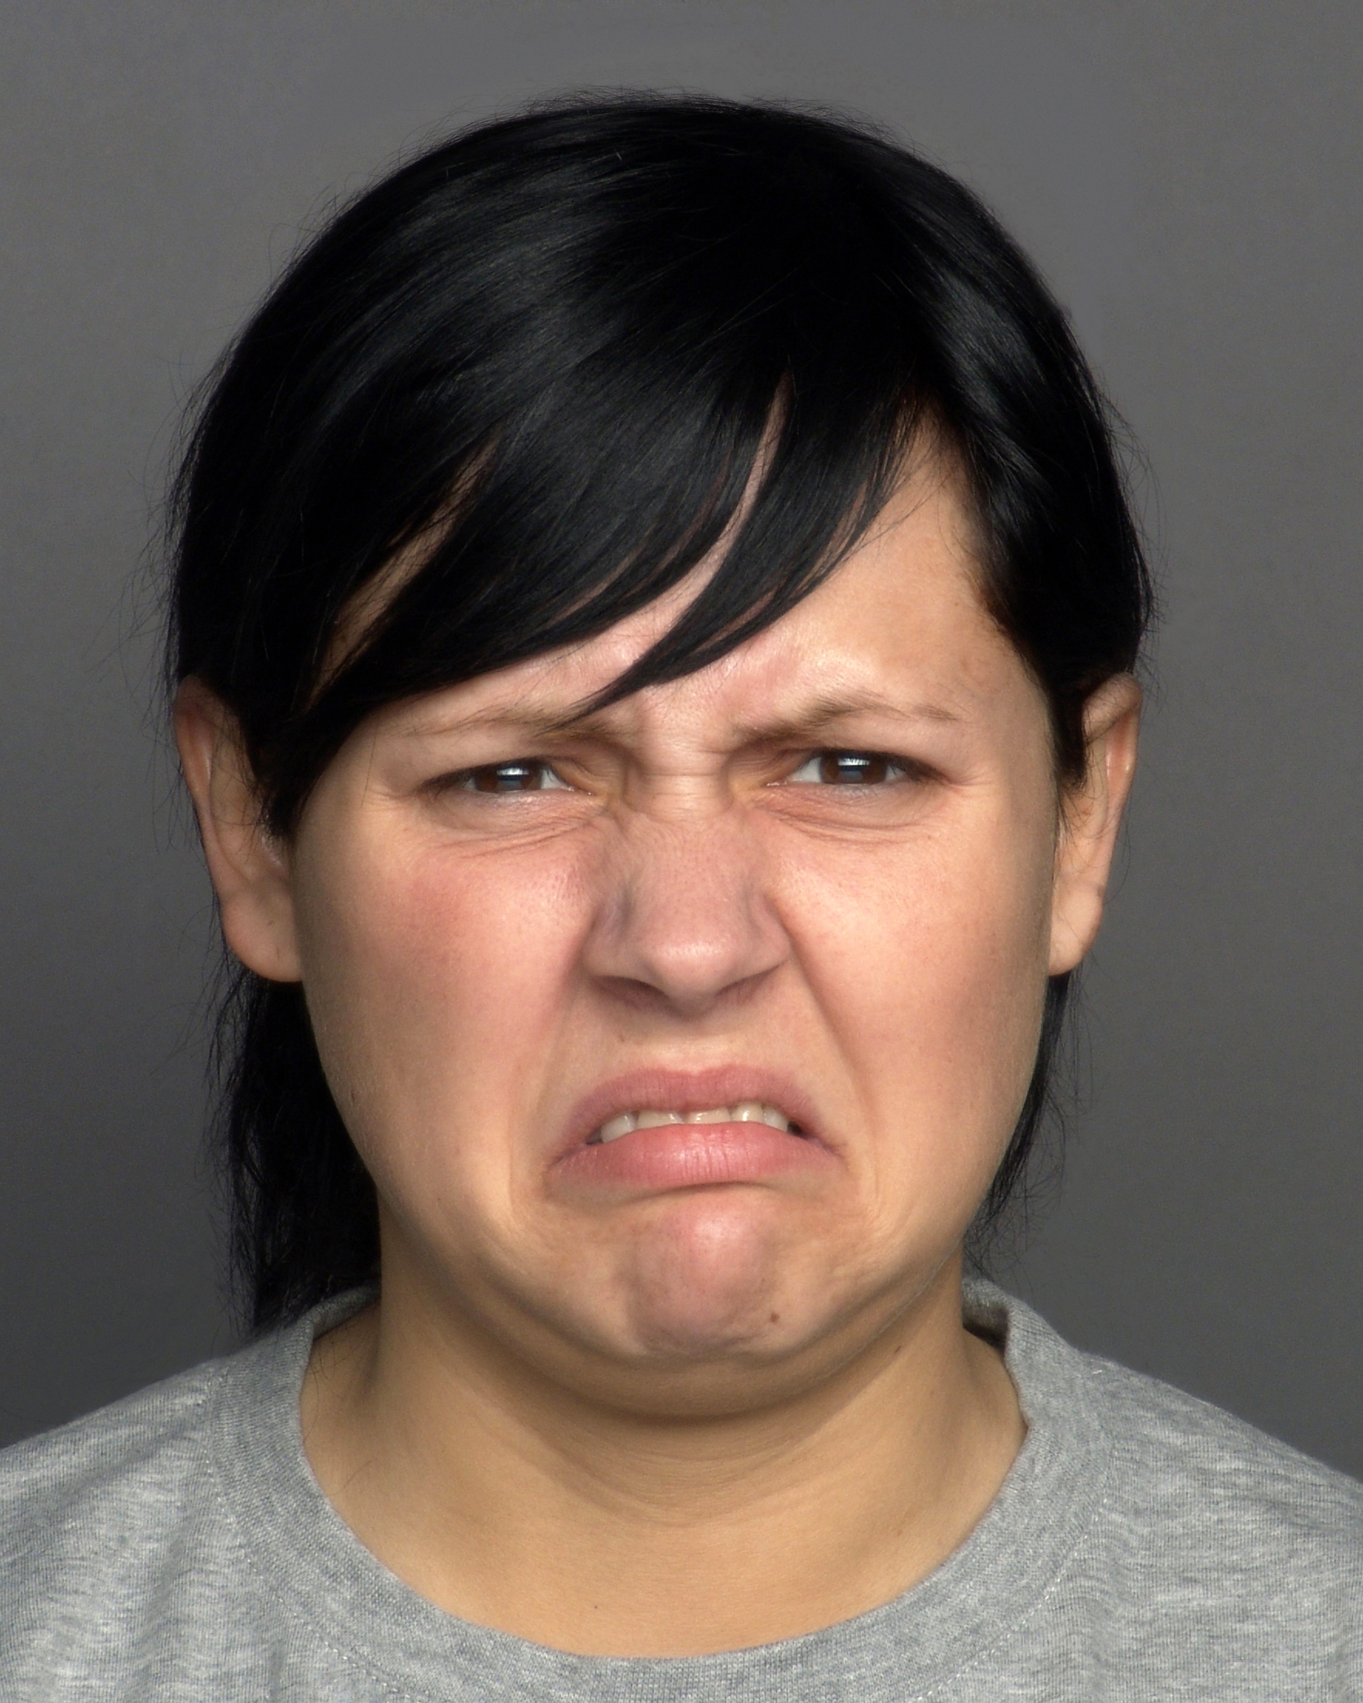
Immagine 6

Slide 15
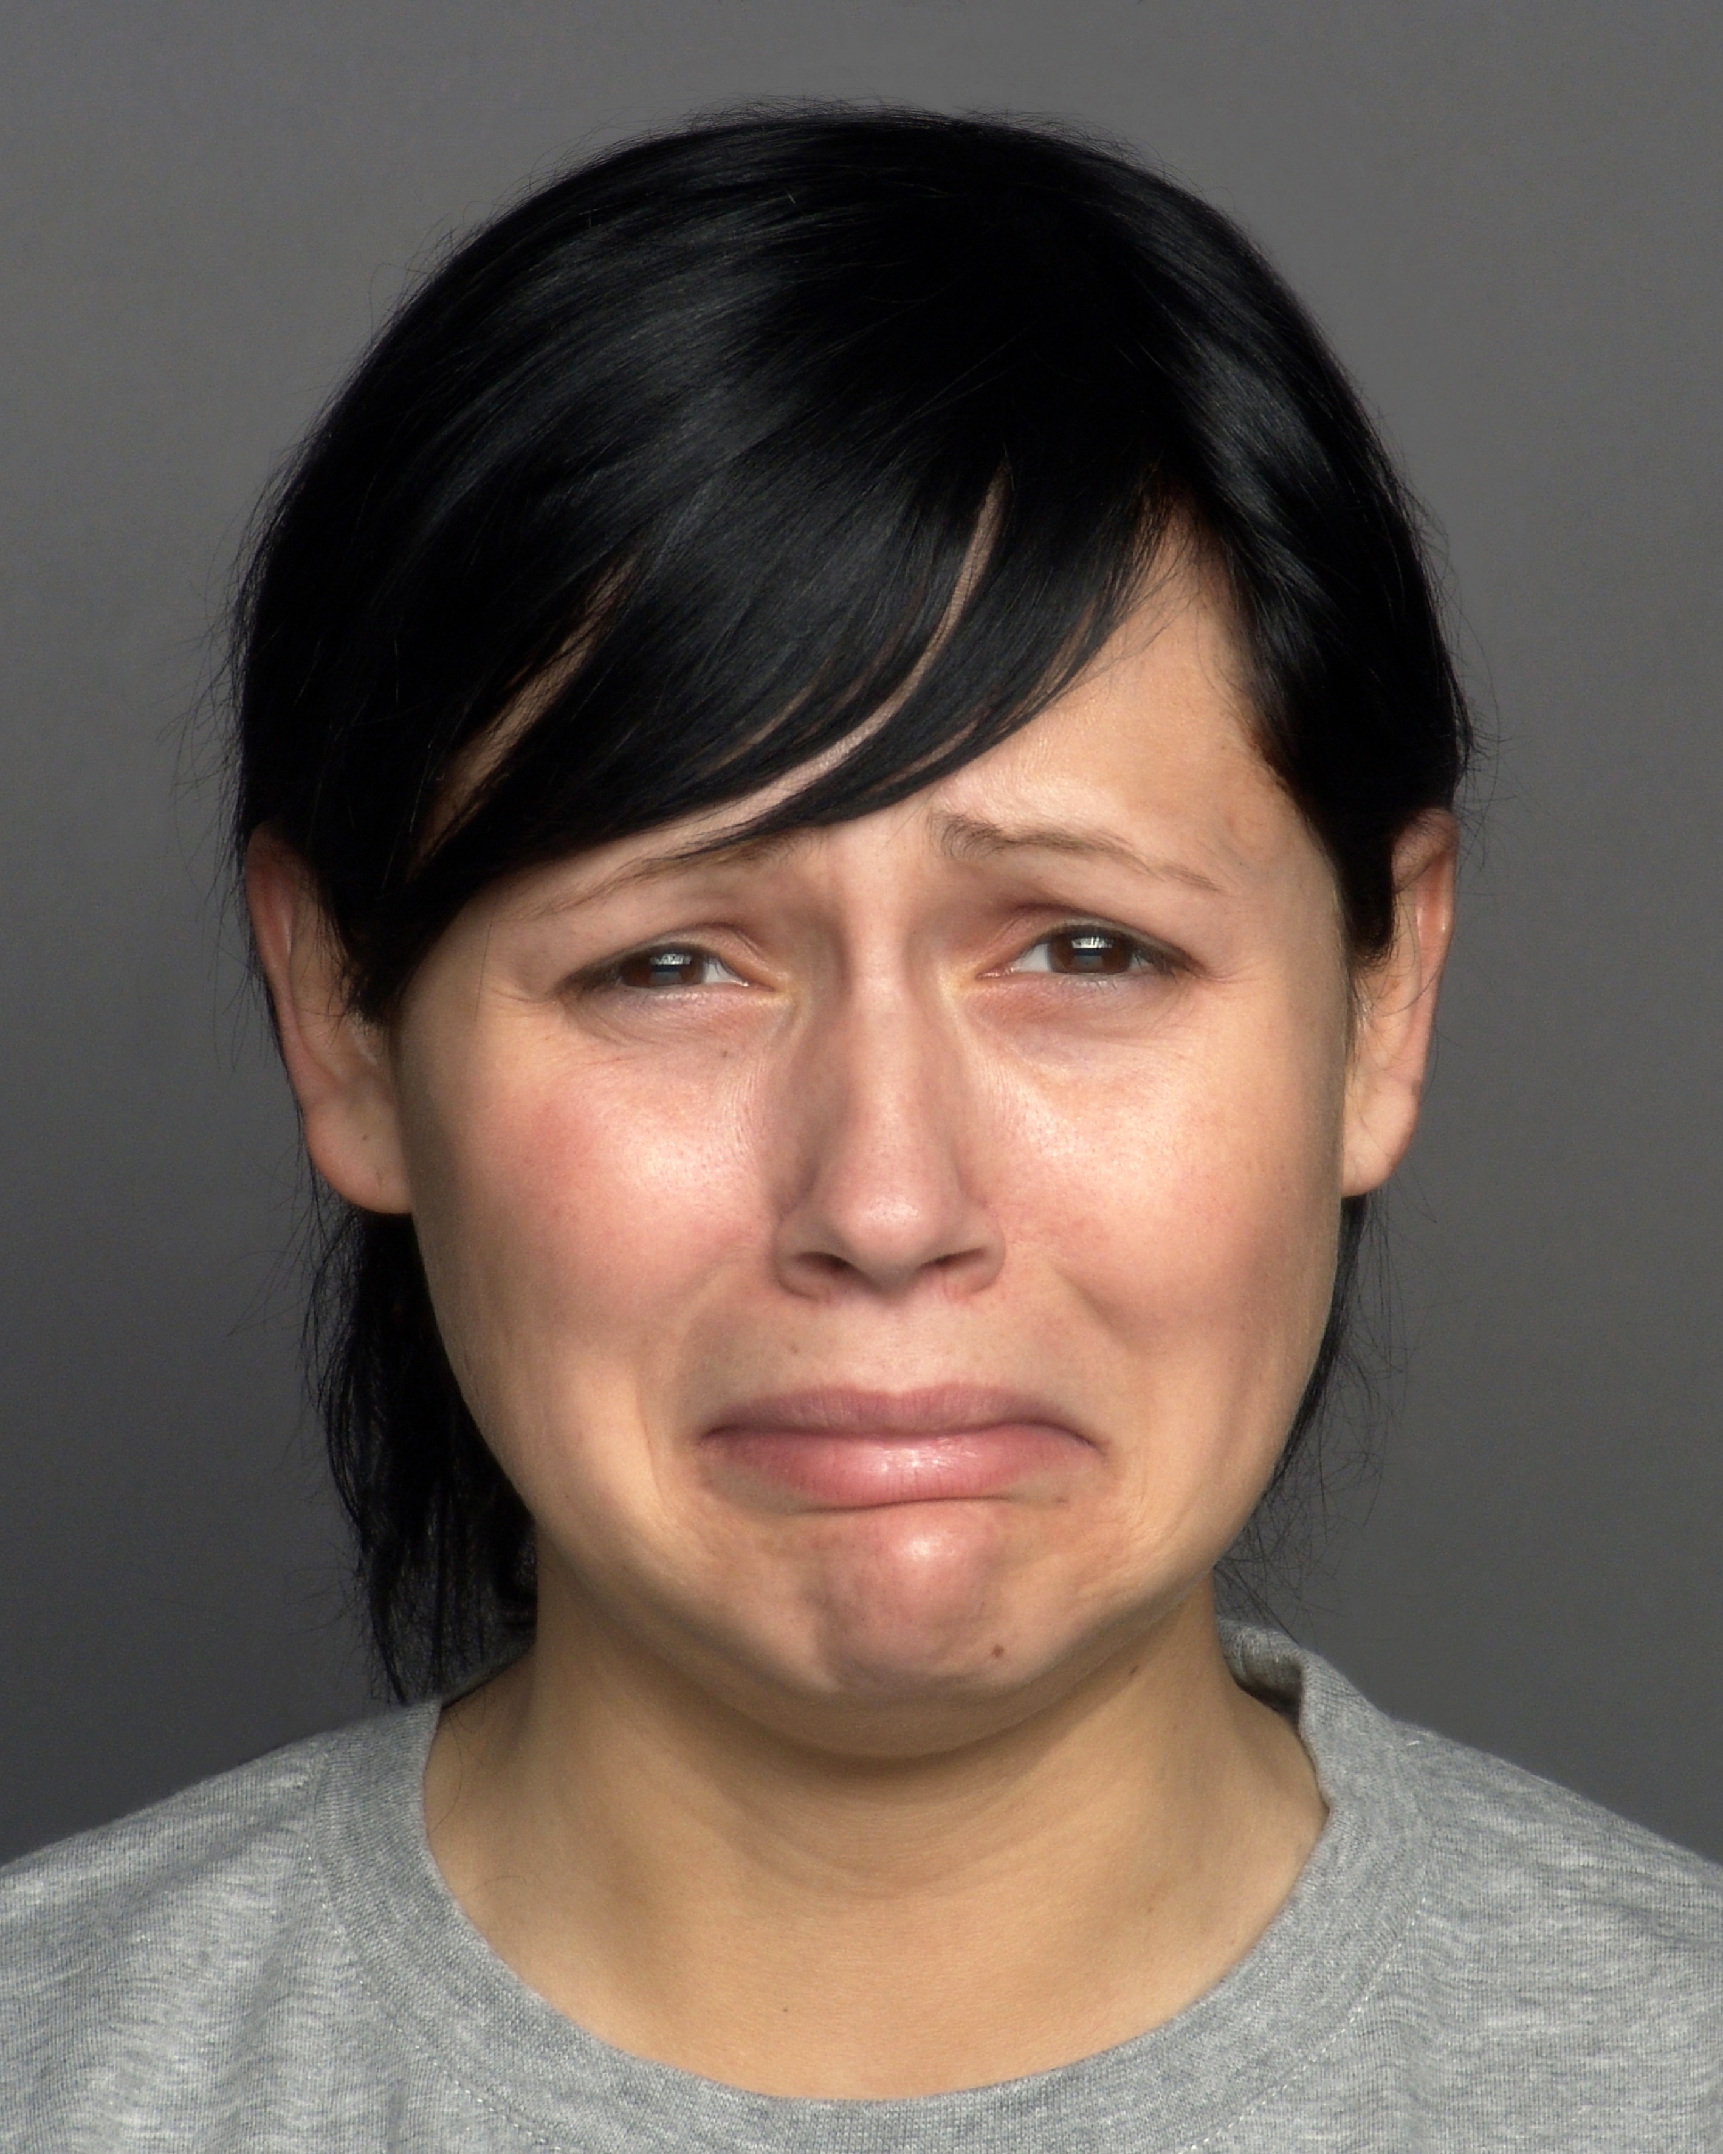
Immagine 7

Slide 17
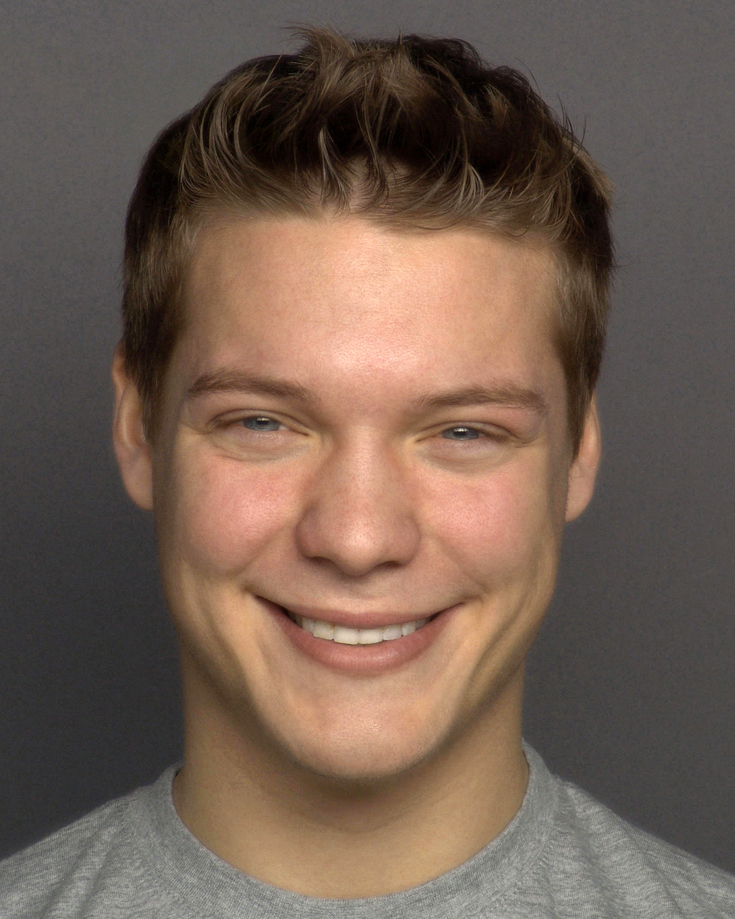
Immagine 8

Slide 19
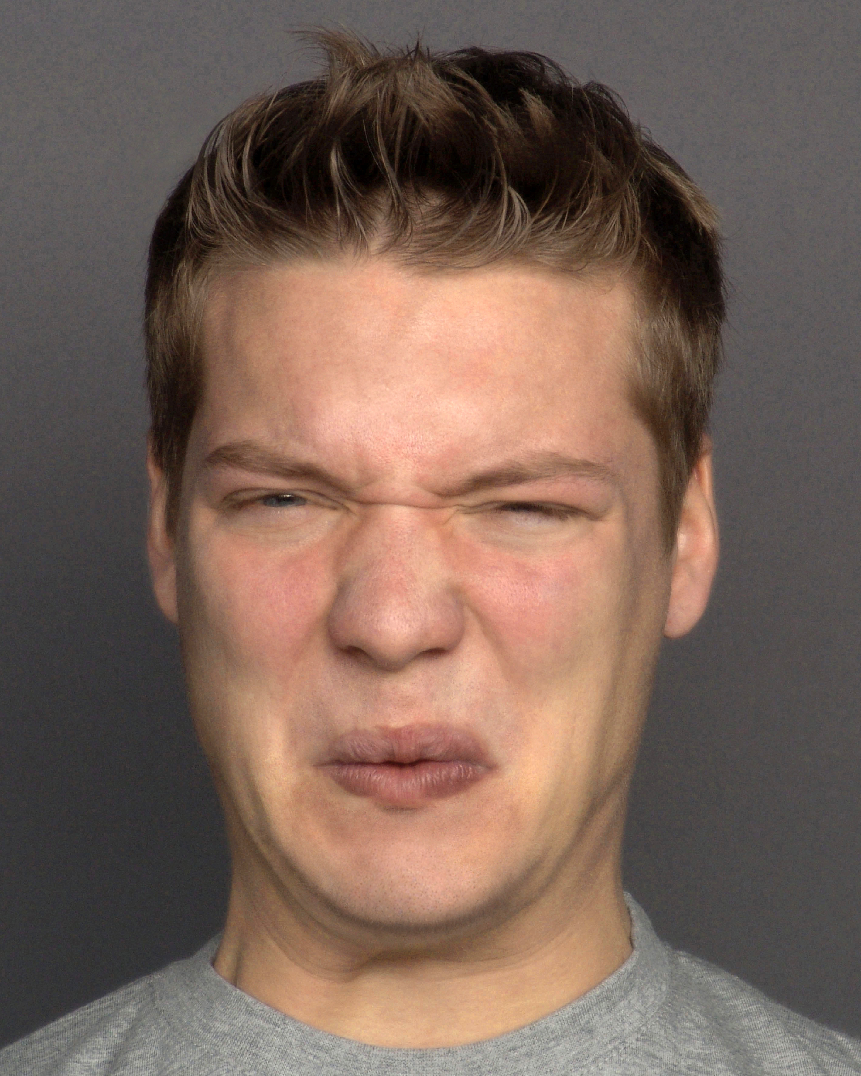
Immagine 9

Slide 21
Immagine 10

